Slide 1
190老師體育
線上課程
進入會議室後請在聊天室打上你的座號，
代表已經到達並準備上課
請準備 水
和
2顆豆襪球
課程即將開始…….
此相片 (作者: 未知的作者) 已透過 CC BY-NC-ND 授權

Slide 2
本草綱目

Slide 3
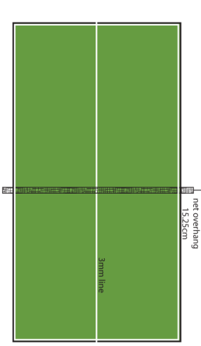
中線
球網
中線

Slide 4
發球規則:
1.將球拋離手15公分以上。
2.球碰觸的順序是
拋球→球拍→球桌→球桌→球拍
自己的球拍
自己的球桌
對手的球桌
正式比賽
對手的球拍
桌球發球

